Slide 1
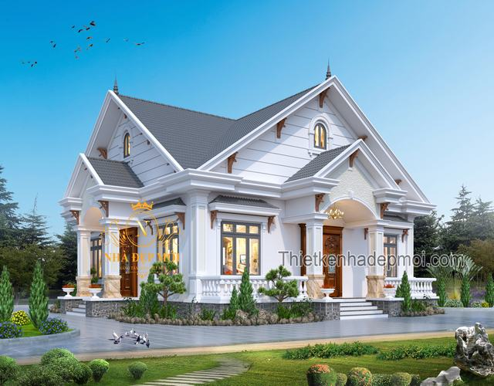
Chủ đề 1 : NHÀ Ở
TIẾT 1. NHÀ Ở ĐỐI VỚI CON NGƯỜI

Slide 2
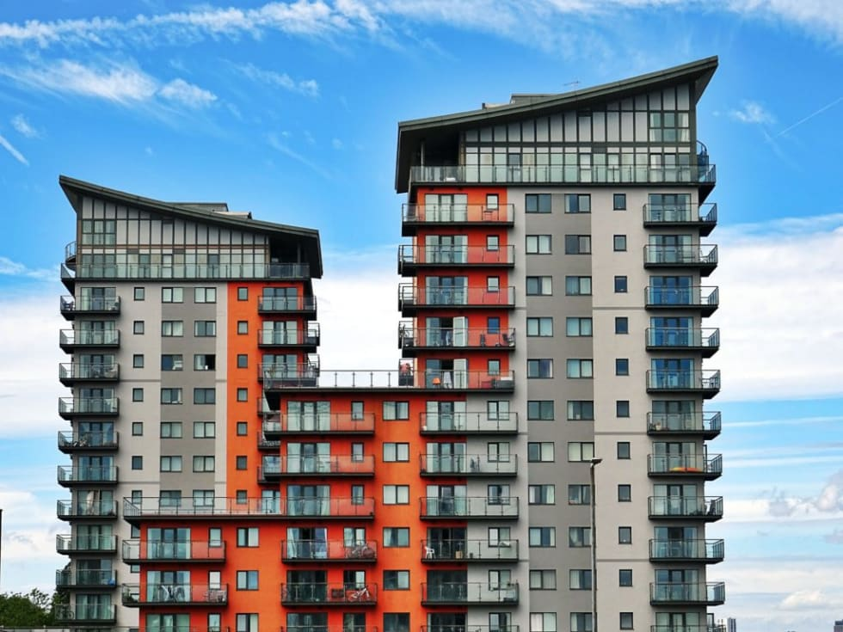
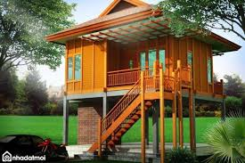
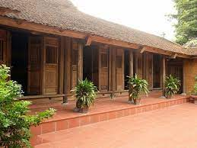
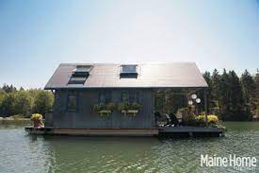

Slide 3
? Hình ảnh ở hình a, b, c, d mô tả những hiện tượng gì bên ngoài ngôi nhà
? Nhà ở giúp ích gì cho con người khi xảy ra những hiện tượng thiên nhiên như trên

Slide 4
Trời nắng
Trời mưa
Mưa kèm sấm chớp
Tuyết rơi
Nhà giúp bảo vệ con người tránh những tác hại của hiện tượng trên

Slide 5
? Hãy kể những hoạt động thiết yếu thường ngày trong gia đình.
? Các hoạt động trong Hình a, b, c, d diễn ra ở các khu vực nào trong ngôi nhà?

Slide 6
Học tập
Ăn uống
Ngủ nghỉ
Giải trí
Học tập ở phòng học hoặc kết hợp phòng ngủ
Ăn uống ở khu vực bếp
Ngủ nhỉ ở phòng ngủ
Giải trí thường ở khu sinh hoạt chung

Slide 7

I. VAI TRÒ CỦA NHÀ Ở
- Nhà ở có vai trò bảo vệ con người tránh khỏi những tác hại của thiên nhiên và môi trường.
- Nhà ở là nơi trú ngụ của con người, đáp ứng nhu cầu sinh hoạt thường ngày của các thành viên trong gia đình..

Slide 8
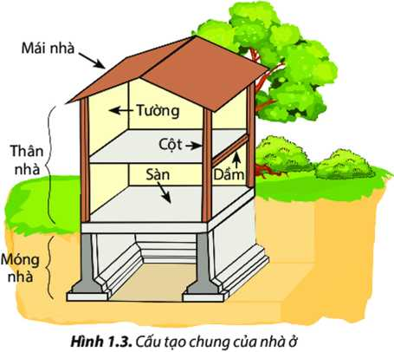
? Phần nào của ngôi nhà nằm dưới lòng đất
? Bộ phận nào che chở cho ngôi nhà
? Thân nhà có những bộ phận chính nào

Slide 9

II. ĐẶC ĐIỂM CHUNG CỦA NHÀ Ở
1/ Cấu tạo chung của nhà ở:
Nhà ở thường cấu tạo bởi 3 phần chính: móng nhà, thân nhà và mái nhà.
+ Móng nhà: nằm sâu dưới mặt đất, có nhiệm vụ chống đỡ các bộ phận bên trên của ngôi nhà.
+ Thân nhà: gồm các bộ phận nằm trên mặt đất tạo nên kiến trúc của ngôi nhà như: cột nhà, tường nhà, sàn, gác, dầm nhà…
+ Mái nhà: là phần trên cùng của ngôi nhà, che phủ và bảo vệ các bộ phận bên dưới.

Slide 10
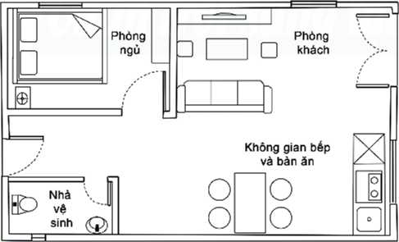
KHU VỰC CHÍNH CỦA NGÔI NHÀ
? Kể tên các khu vực chính của ngôi nhà
? Các hoạt động thường ngày của gia đình được thực hiện ở những khu vực nào trong ngôi nhà

Slide 11

2/Các khu vực chính trong nhà ở:
Bên trong nhà thường có các khu vực chính: nơi tiếp khách, nơi ngủ nghỉ, nhà bếp, nơi tắm giặt, nhà vệ sinh,…

Slide 12
Phiếu học tập 1. Quan sát hình ảnh trên và chọn nội dung mô tả đúng với mỗi hình và hoàn thành bảng sau
1.Nhà ba gian truyền thống 2. Nhà sàn 3. Nhà bè(nhà nổi, nhà thuyền)
4. Nhà chung cư 5. Nhà biệt thự 6. Nhà liền kề
Mô tả | Kiểu nhà | Khu vực
a.Toà nhà gồm nhiều căn hộ sử dụng chung các công trình phụ (lối đi, cầu thang, nhà để xe, sân chơi,...).
b. Nhiều nhà ở riêng biệt, được xây sát nhau thành một dãy
c.Nhà được chia thành 3 gian phòng gồm: phòng chính lớn ở giữa, 2 phòng nhỏ ở hai bên.
d.Nhà dựng trên bè, nổi trên mặt nước.
e. Nhà được xây riêng biệt trong khuôn viên rộng lớn, đầy đủ tiện nghi
f. Nhà có sàn nhà cao hơn mặt đất, dựng trên những cây cột.

Slide 13
Phiếu học tập 1. Quan sát hình ảnh trên và chọn nội dung mô tả đúng với mỗi hình và hoàn thành bảng sau
Mô tả | Kiểu nhà | Khu vực
a.Toà nhà gồm nhiều căn hộ sử dụng chung các công trình phụ (lối đi, cầu thang, nhà để xe, sân chơi,...). | Nhà chung cư | Thành thị
b. Nhiều nhà ở riêng biệt, được xây sát nhau thành một dãy | Nhà liền kề | Thành thị
c.Nhà được chia thành 3 gian phòng gồm: phòng chính lớn ở giữa, 2 phòng nhỏ ở hai bên. | Nhà ba gian truyền thống | Nông thôn
d.Nhà dựng trên bè, nổi trên mặt nước. | Nhà bè | Khu vực khác
e. Nhà được xây riêng biệt trong khuôn viên rộng lớn, đầy đủ tiện nghi | Nhà biệt thự | Thành thị
f. Nhà có sàn nhà cao hơn mặt đất, dựng trên những cây cột. | Nhà sàn | Nhà khu vực khác

Slide 14

3/Một số kiến trúc nhà ở đặc trưng của Việt Nam
Tùy theo điều kiện tự nhiên và tập quán của từng địa phương mà chúng ta có các kiểu kiến trúc nhà ở đặc trưng khác nhau.
- Nông thôn: Thường có kiểu nhà ba gian truyền thống; hiện nay phổ biến kiểu nhà riêng lẻ, một hay nhiều tầng, mái ngói hay bê tông.
- Thành thị: Có kiểu nhà liền kề, nhà chung cư, nhà biệt thự …
- Các khu vực khác: Nhà sàn hay nhà nổi trên sông …

Slide 15
LUYỆN TẬP
Bài tập 1. Trong nhà ở, một vài khu vực có thể được bố trí chung một vị trí. Em hãy chỉ ra các khu vực có thể bố trí chung với nhau trong các khu vực sau: nơi thờ cúng, nơi học tập, nơi tiếp khách, nơi ngủ nghỉ, nơi nấu ăn, nơi tắm giặt, nơi vệ sinh, nơi ăn uống,
nên xây dựng bằng bê tông cốt thép?
Bài tập 2. Em hãy cho biết tên kiến trúc nhà ở trong hình a, hình b, hình c dưới đây
Trong các kiến trúc nhà ở đặc trưng của Việt Nam, theo em, kiểu kiến trúc nào nên xây dựng bằng bê tông cốt thép?

Slide 16
.
III. Một số kiến trúc nhà ở đặc trưng của Việt Nam
TRÒ CHƠI “ Ai nhanh hơn”

Slide 17
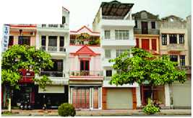
ĐOÁN HÌNH
Nhà liền kề
Đây là nhà gì?
17
Notes:
17

Slide 18
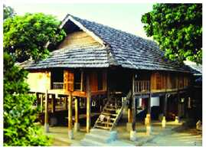
ĐOÁN HÌNH
Nhà sàn
Đây là nhà gì?
18
Notes:
18

Slide 19
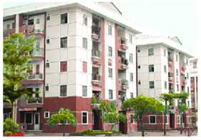
ĐOÁN HÌNH
Nhà chung cư
Đây là nhà gì?
19
Notes:
19

Slide 20
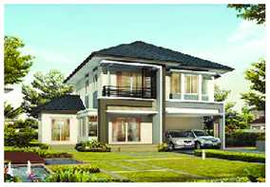
ĐOÁN HÌNH
Nhà biệt thự
Đây là nhà gì?
20
Notes:
20

Slide 21
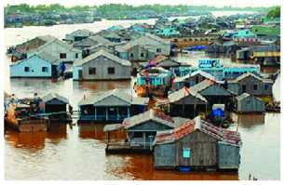
ĐOÁN HÌNH
Nhà nổi (Nhà bè, nhà thuyền)
Đây là nhà gì?
21
Notes:
21

Slide 22
VẬN DỤNG
1. Hãy mô tả các khu vực chính trong ngôi nhà của gia đình em.
2. Nhận xét về các kiến trúc nhà phổ biến tại nơi em đang ở.

